Slide 1
LA CONQUISTA DE LOS MUSULMANES EN ESPAÑA
Escriba aquí el texto
CARLA POLO 5ºC

Slide 2
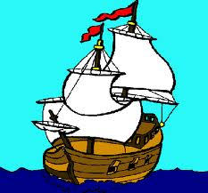
LA CONQUISTA MUSULMANA Y LOS PUEBLOS INVASORES
En el año 711 los pueblos árabes procedentes del noroeste de África cruzaron el estrecho de Gibraltar.
Y en poco tiempo vencieron a los visigodos en la batalla del Guadalete y conquistaron la Península Ibérica y las islas Baleares.

Slide 3
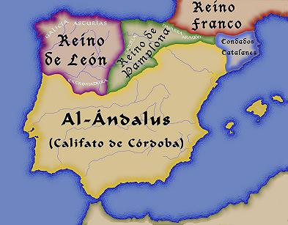
Una vez conquistado toda la península y las Islas Baleares los musulmanes a ese territorio lo llamaron el al- Ándalus y establecieron su capital en Córdoba.

Slide 4
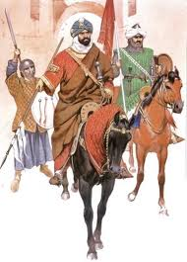
al- Ándalus, pertenecía al califa de Damasco ( Asia )
Abderramán I (756), que era un príncipe, separó al- Ándalus de Damasco cuando se nombró a si mismo emir y se independizó de Damasco.
Después,Abderramán III (929), que era emir, se nombró califa y fundó en califato de Córdoba.

Slide 5
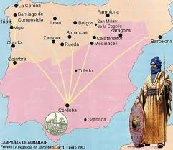
En las conquista militares que se produjeron durante el califato de Córdoba, había un militar que se llamaba Almanzor que llevó a cabo varias victorias.

Slide 6
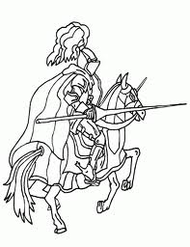
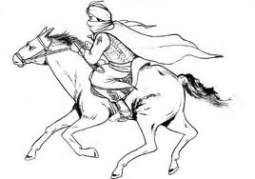
LOS CRISTIANOS DEL NORTE DE LA PENÍNSULA
Los cristianos del norte de la Península, fueron más resistentes a los ataques de los conquistadores musulmanes.
Por eso los cristianos y los musulmanes del al-Ándalus estuvieron enfrentados durante ocho siglos.

Slide 7
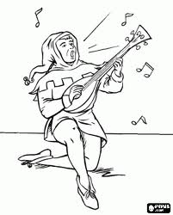
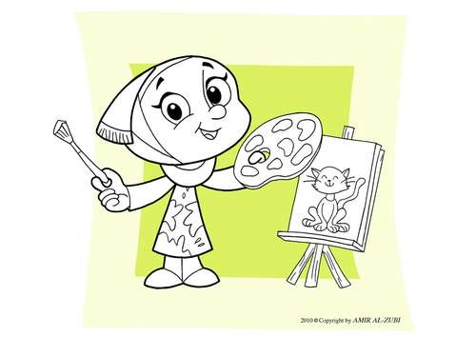
Córdoba fue unas de las ciudades más importantes de la época. Acogía a brillantes personas como artistas, médicos, filósofos , y tenía grades mercados con productos de todo el mundo conocido

Slide 8
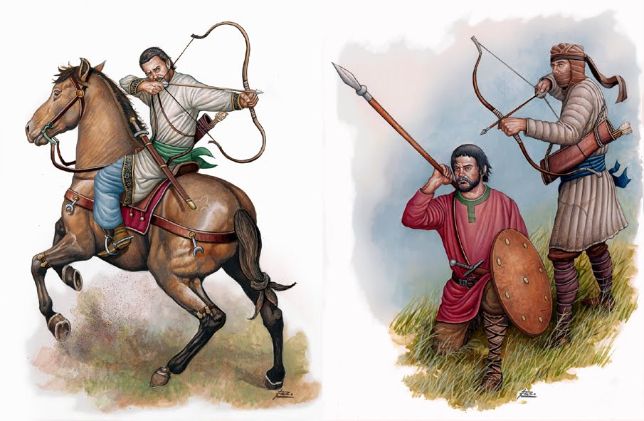
LOS REINOS TAIFAS
En 1031 al- Ándalus se dividió en reinos llamados taifas. Estos pueblos estaban enfrentados unos con otros, y los reyes cristianos aprovecharon su debilidad, causada por ese enfrentamiento, para extender sus fronteras hacía el sur

Slide 9
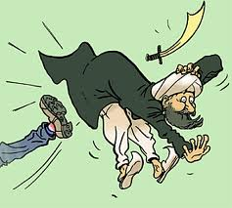
Más tarde la Corona de Castilla empezó la conquista de las islas Canarias, que duró casi cien años. Y los musulmanes fueron expulsados de Hispania.

Slide 10
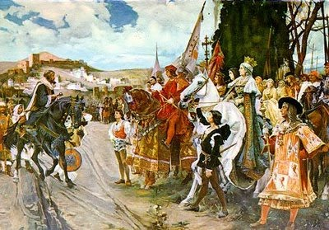
REINO DE GRANADA
En el siglo XV, a los cristianos solo les faltaba por conquistar el reino nazarí de Granada.
Los Reyes Católicos conquistaron esta ciudad en el año1492

